Slide 1

23 апреля –
Всемирный
день книги

Slide 2


Шелест книжных страниц нам сопутствует в жизни повсюду…

Slide 3
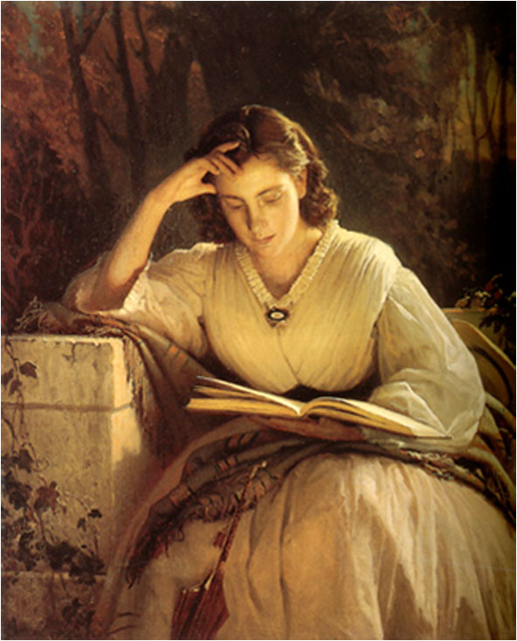



Slide 4
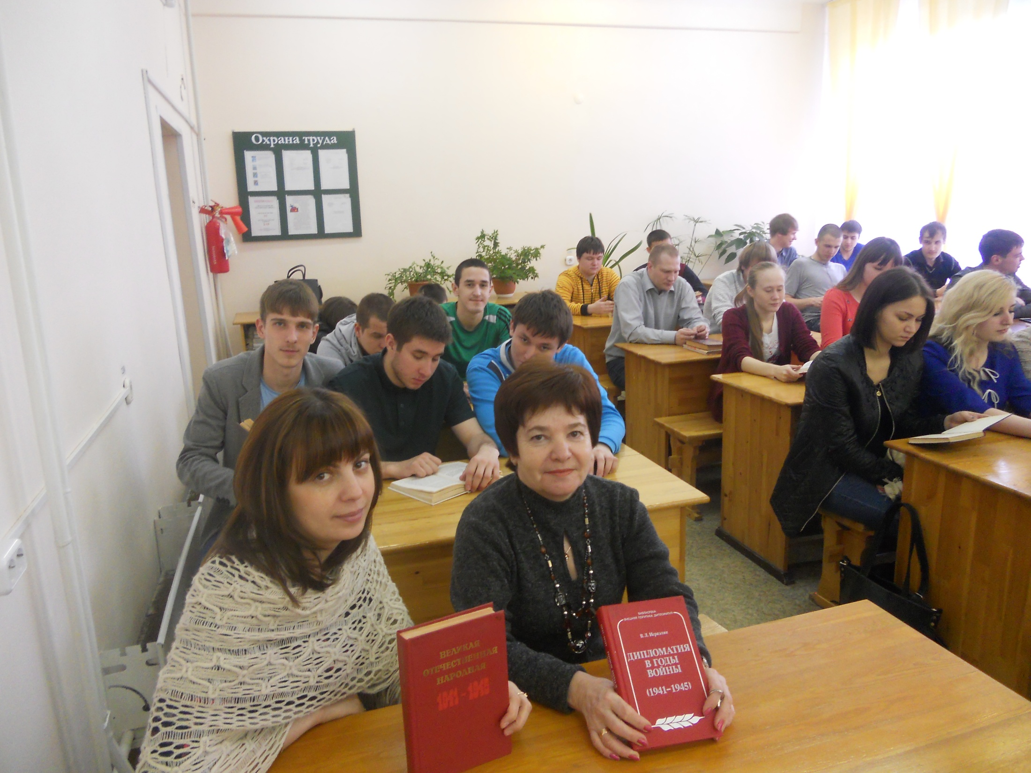

Slide 5

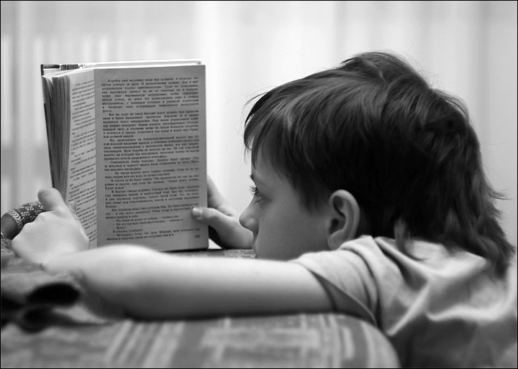
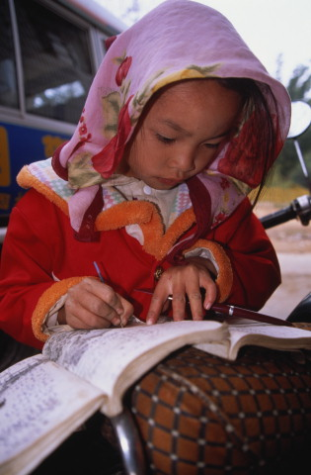

Чтение
питает
ум

Slide 6


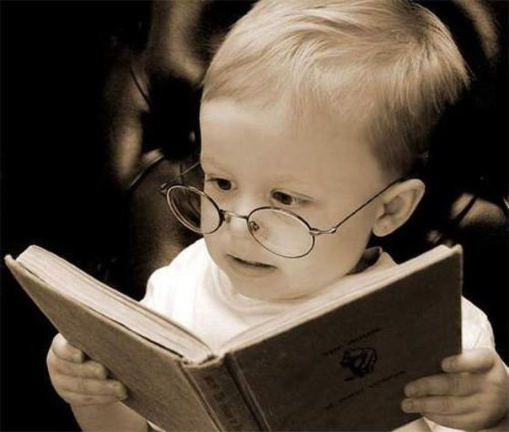

Чтение –
вот лучшее учение!
А.С. Пушкин

Slide 7
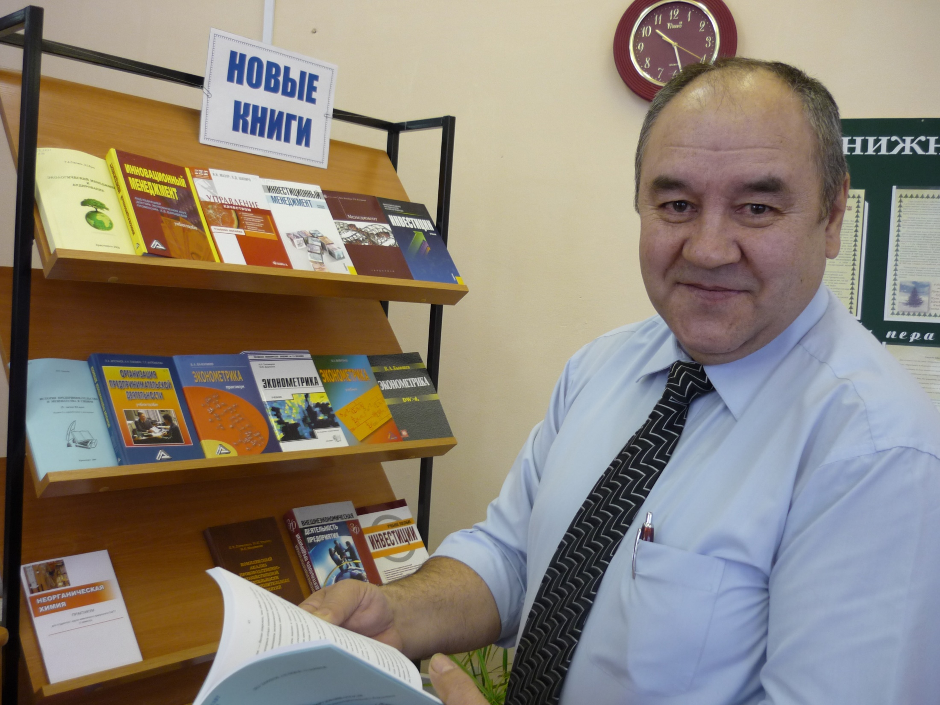

Slide 8



Slide 9




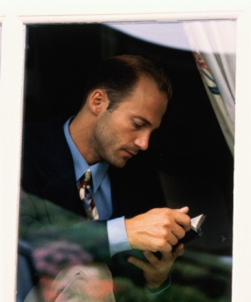
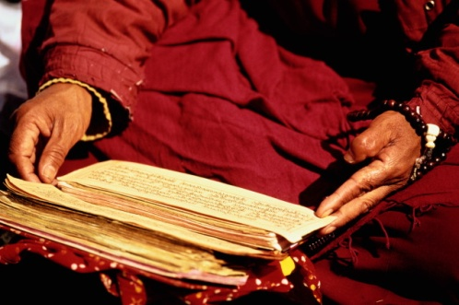
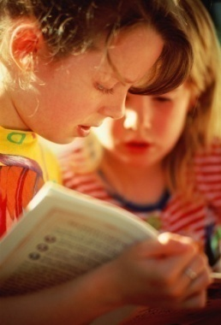


Уединение
с книгой
лучше
общества
с глупцами
П. Буаст

Slide 10
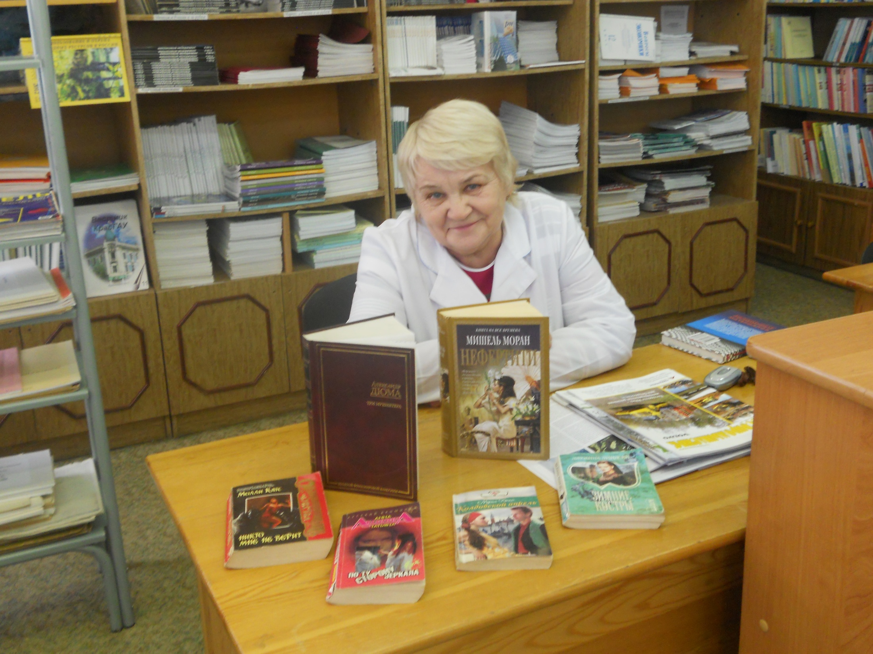

Slide 11
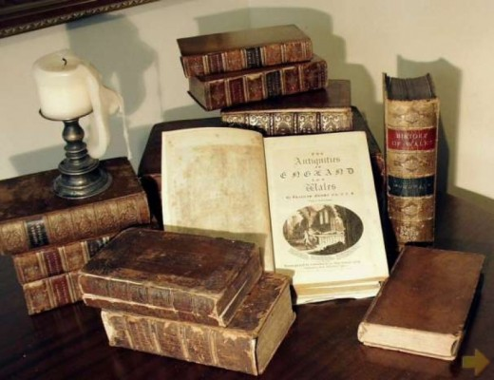

Slide 12

В книгах заключено особое очарование: они разговаривают
с нами, дают нам добрый совет, они становятся живыми
друзьями для нас
Ф. Петрарка

Slide 13
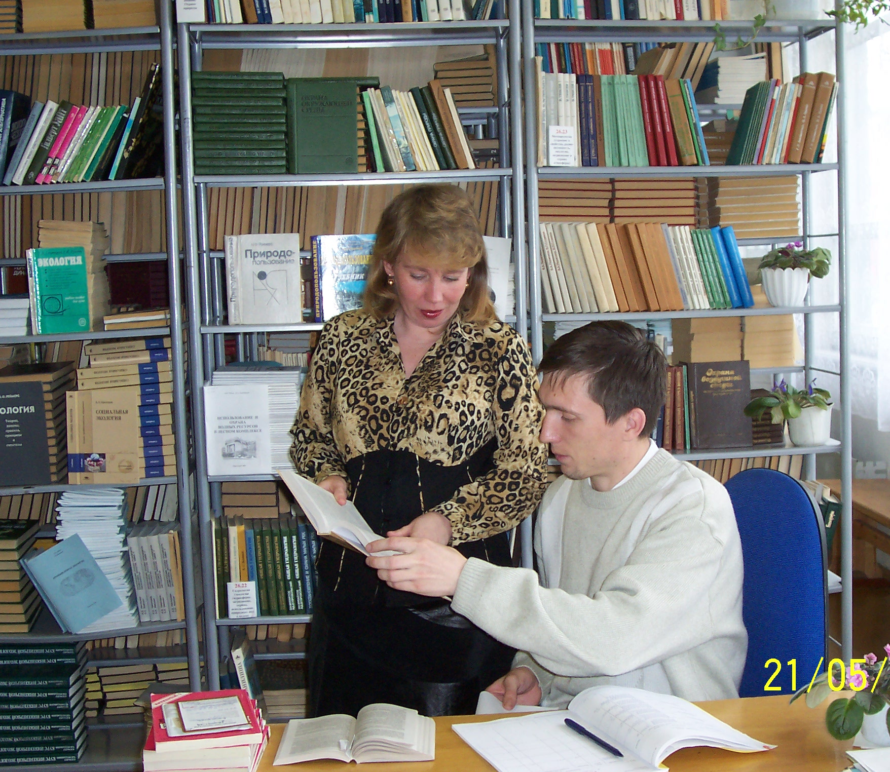

Slide 14


Slide 15
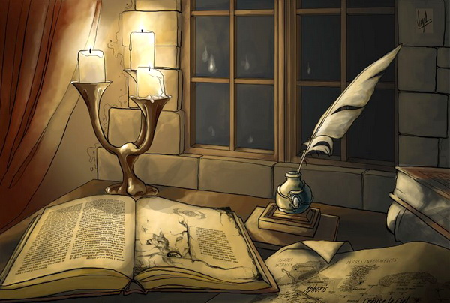

Slide 16
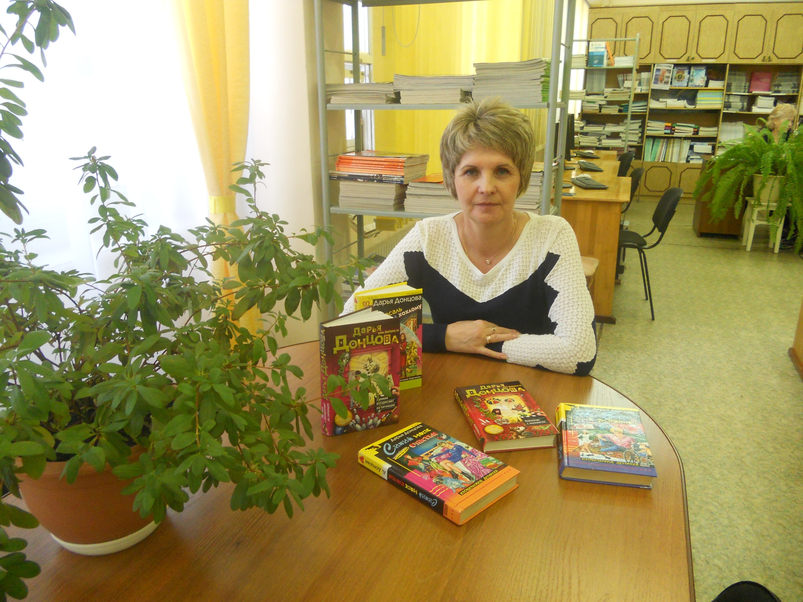

Slide 17
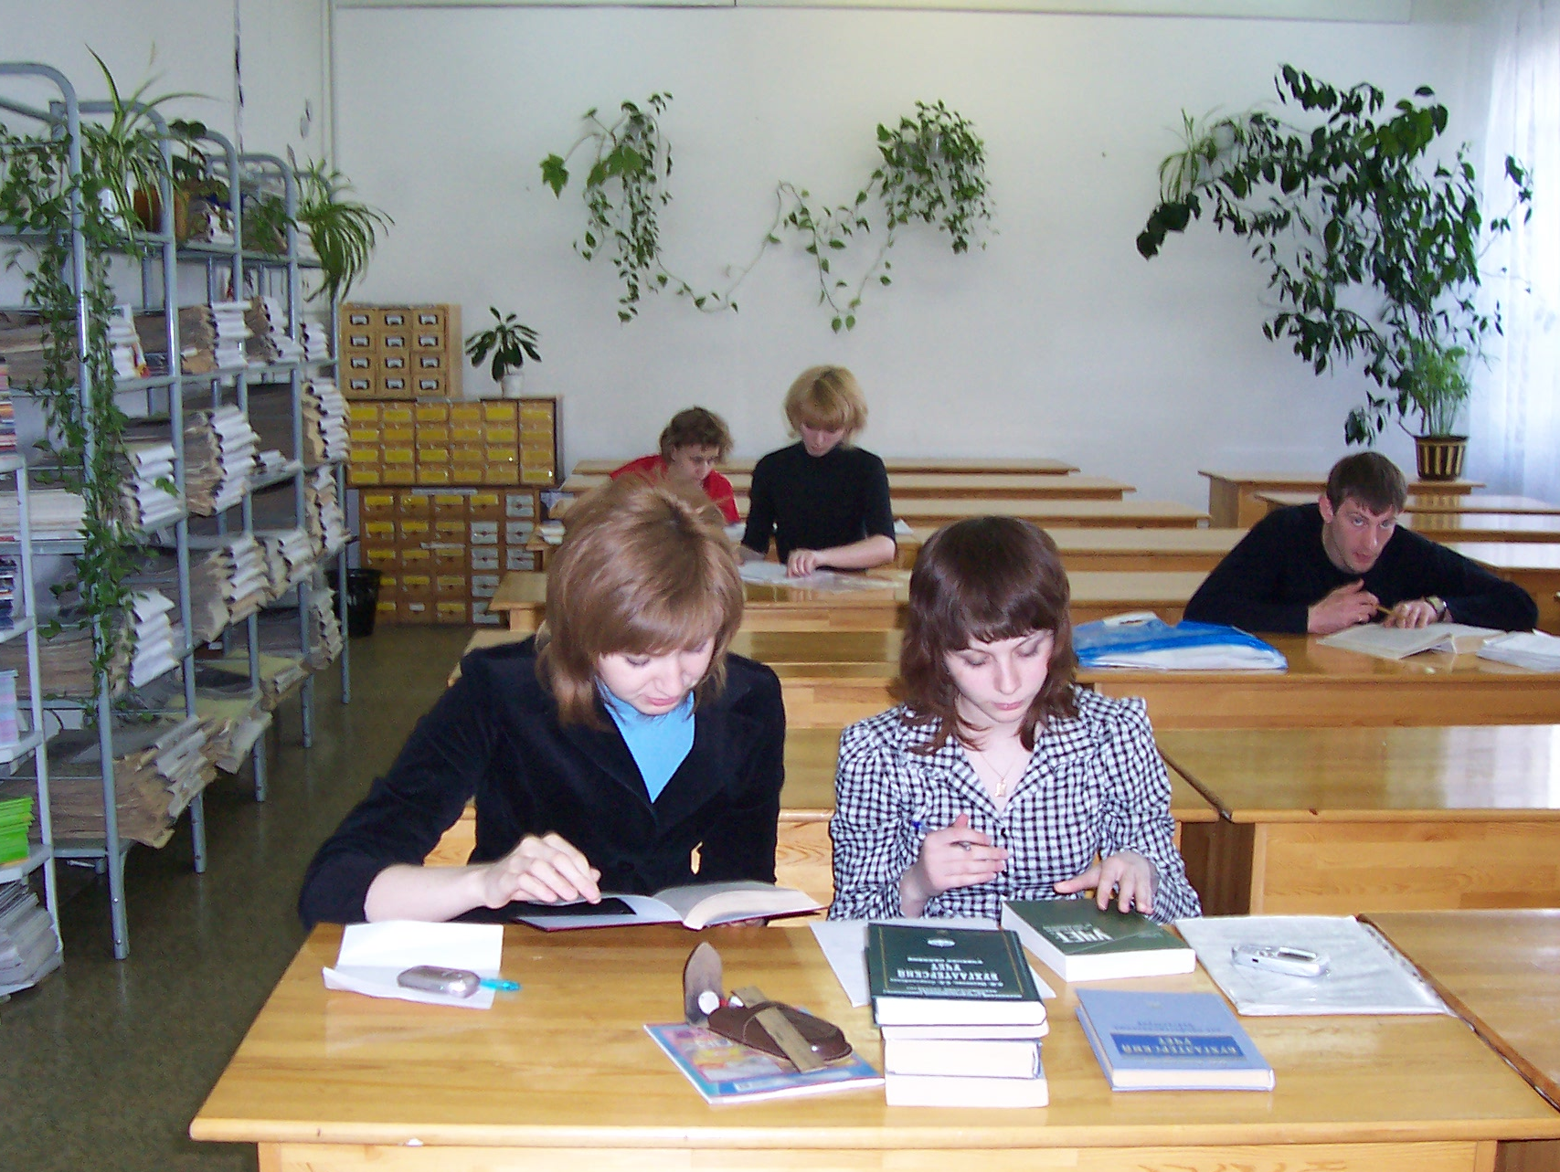
Книга. Молодежь. Успех –
Жизненный девиз для всех!

Slide 18
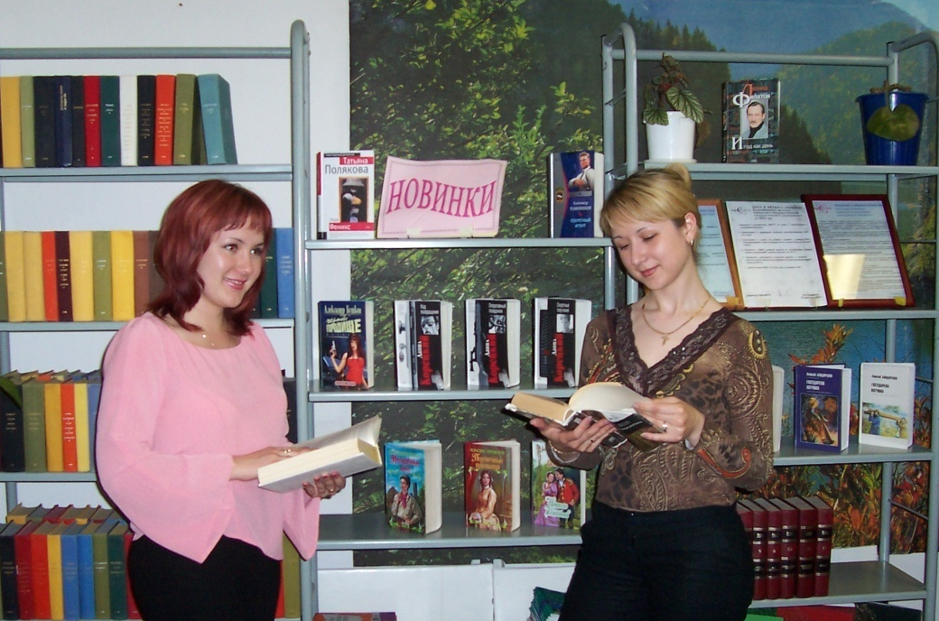
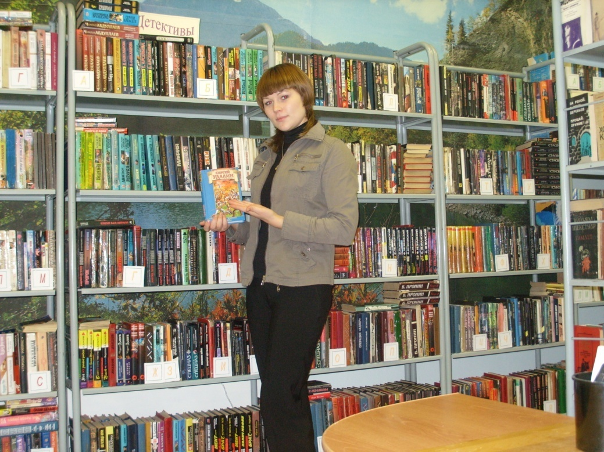
Если ты мечтаешь
Стать ярким и успешным
Читай, пока молодой!
Учись, пока молодой!
Твори, пока молодой!

Slide 19

Любая книга – умный друг:
Чуть утомит, она смолкает;
Она безмолвно поучает,
С ней назидателен досуг
Лопе де Вега

Slide 20
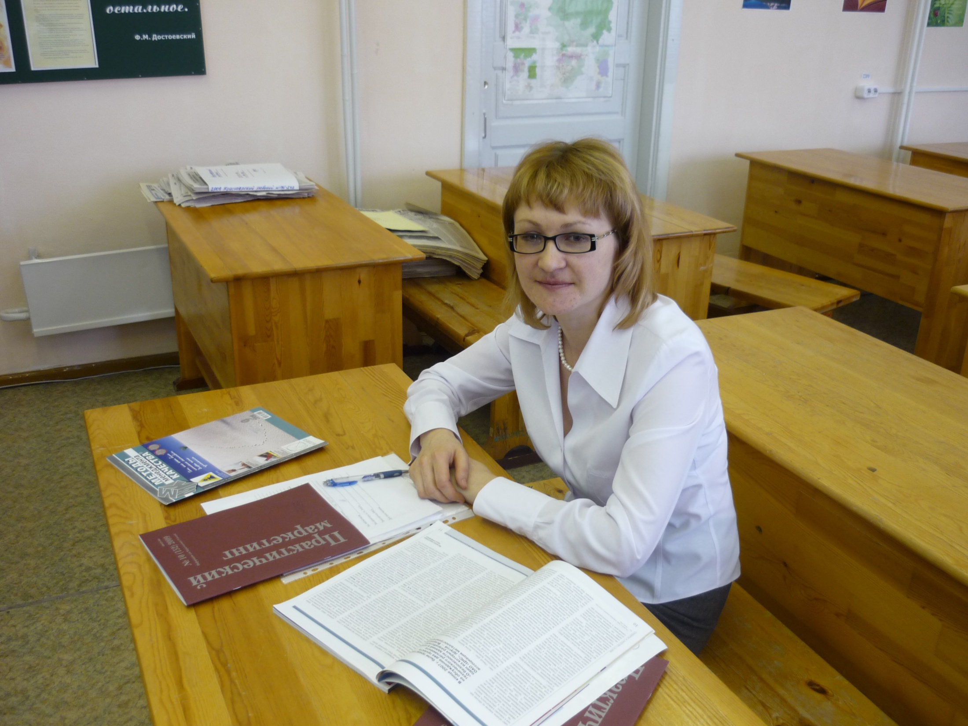

Slide 21


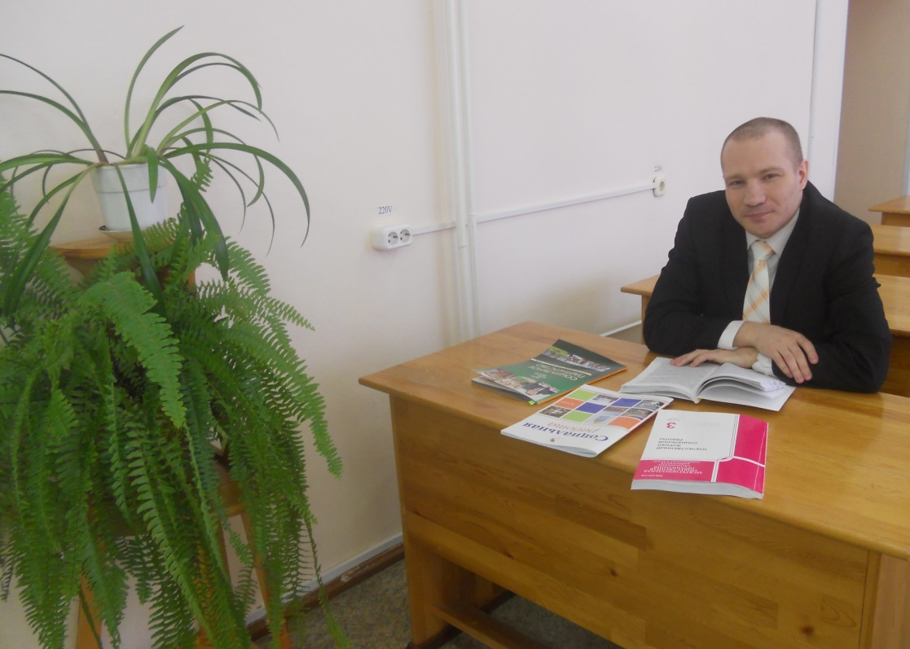

Slide 22
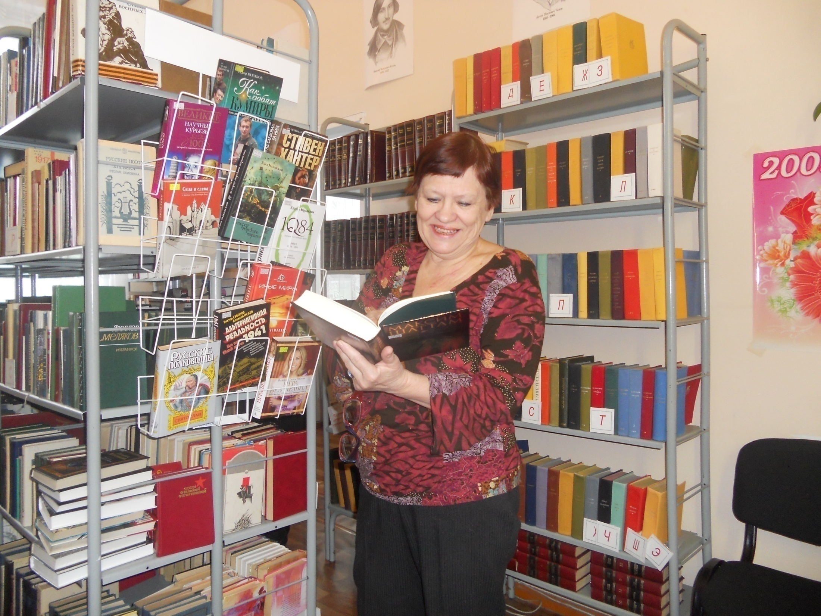

Slide 23
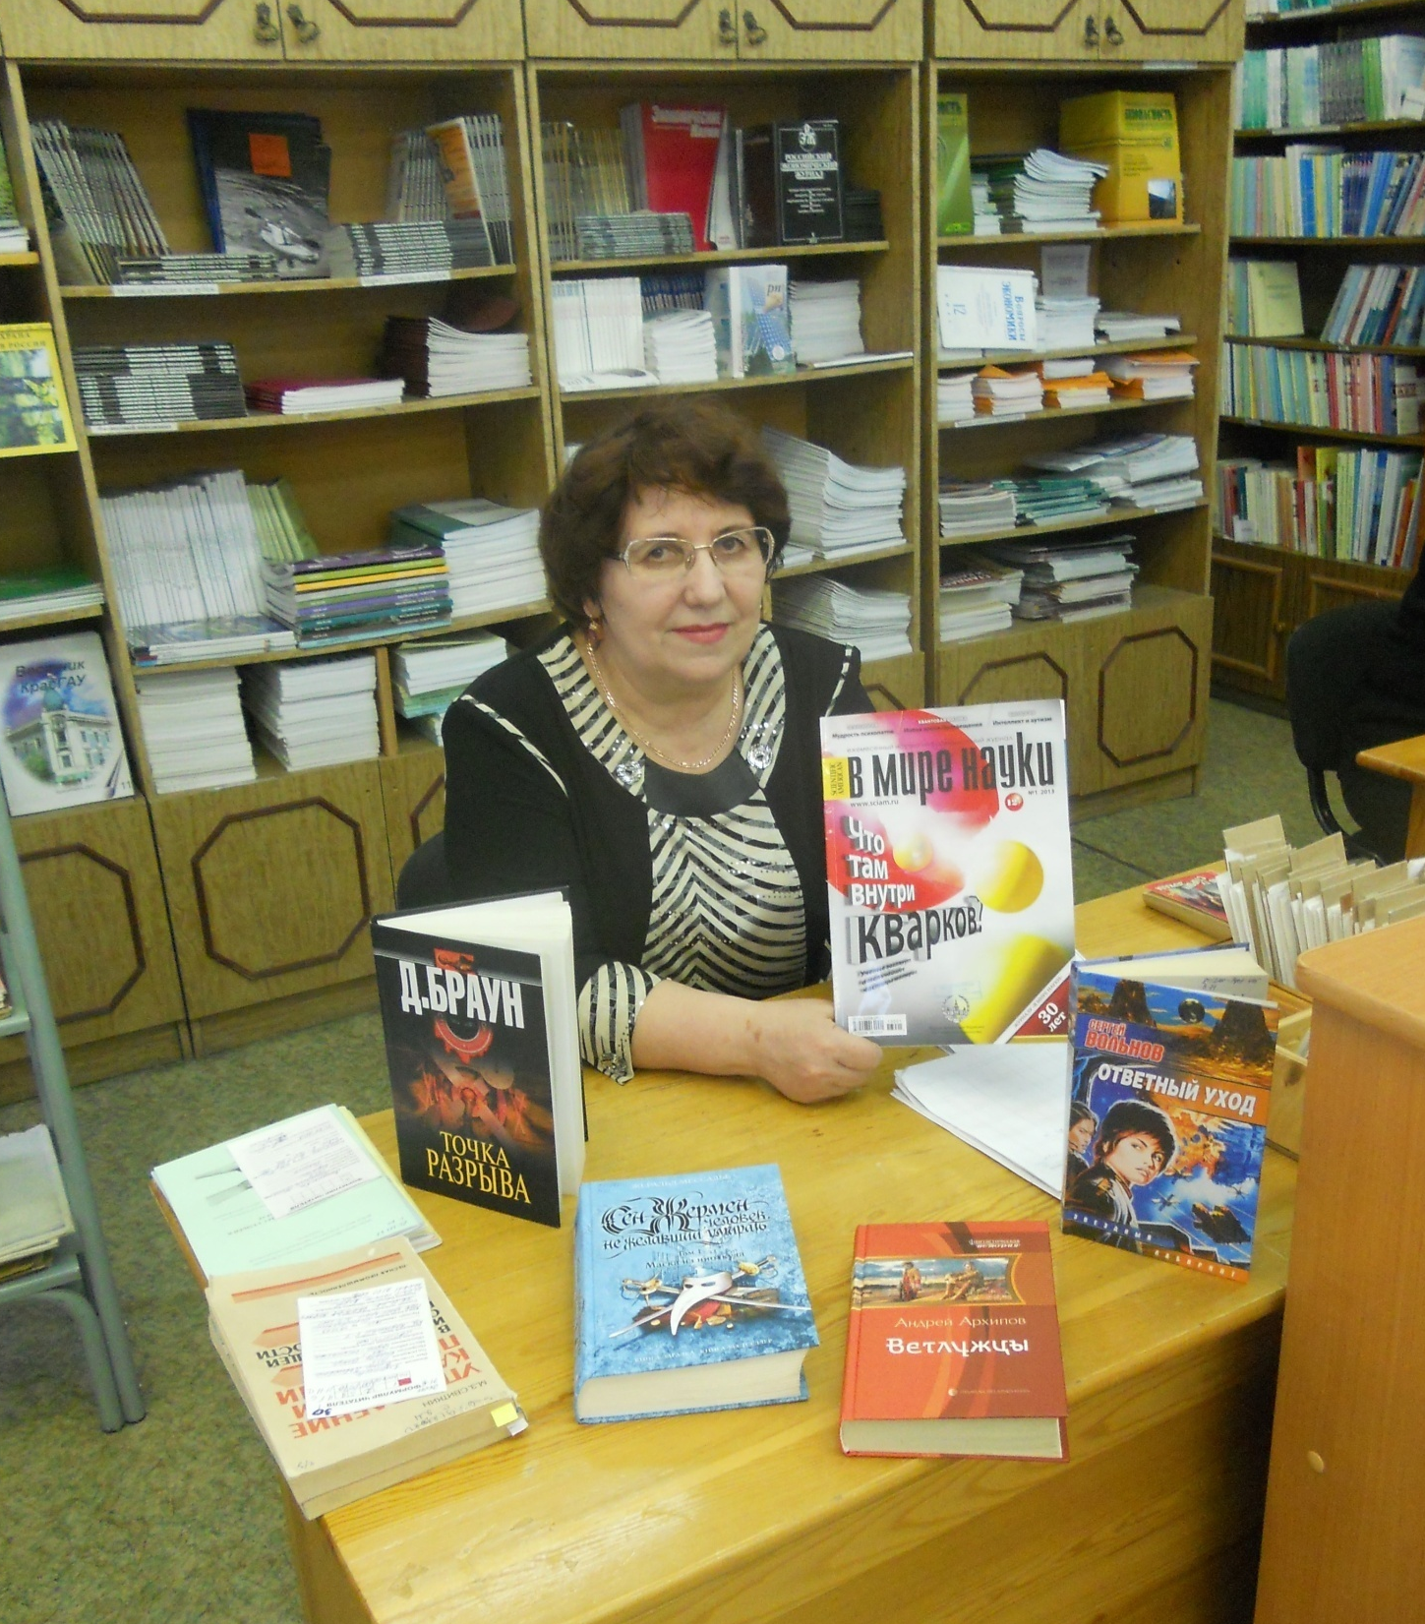


Slide 24
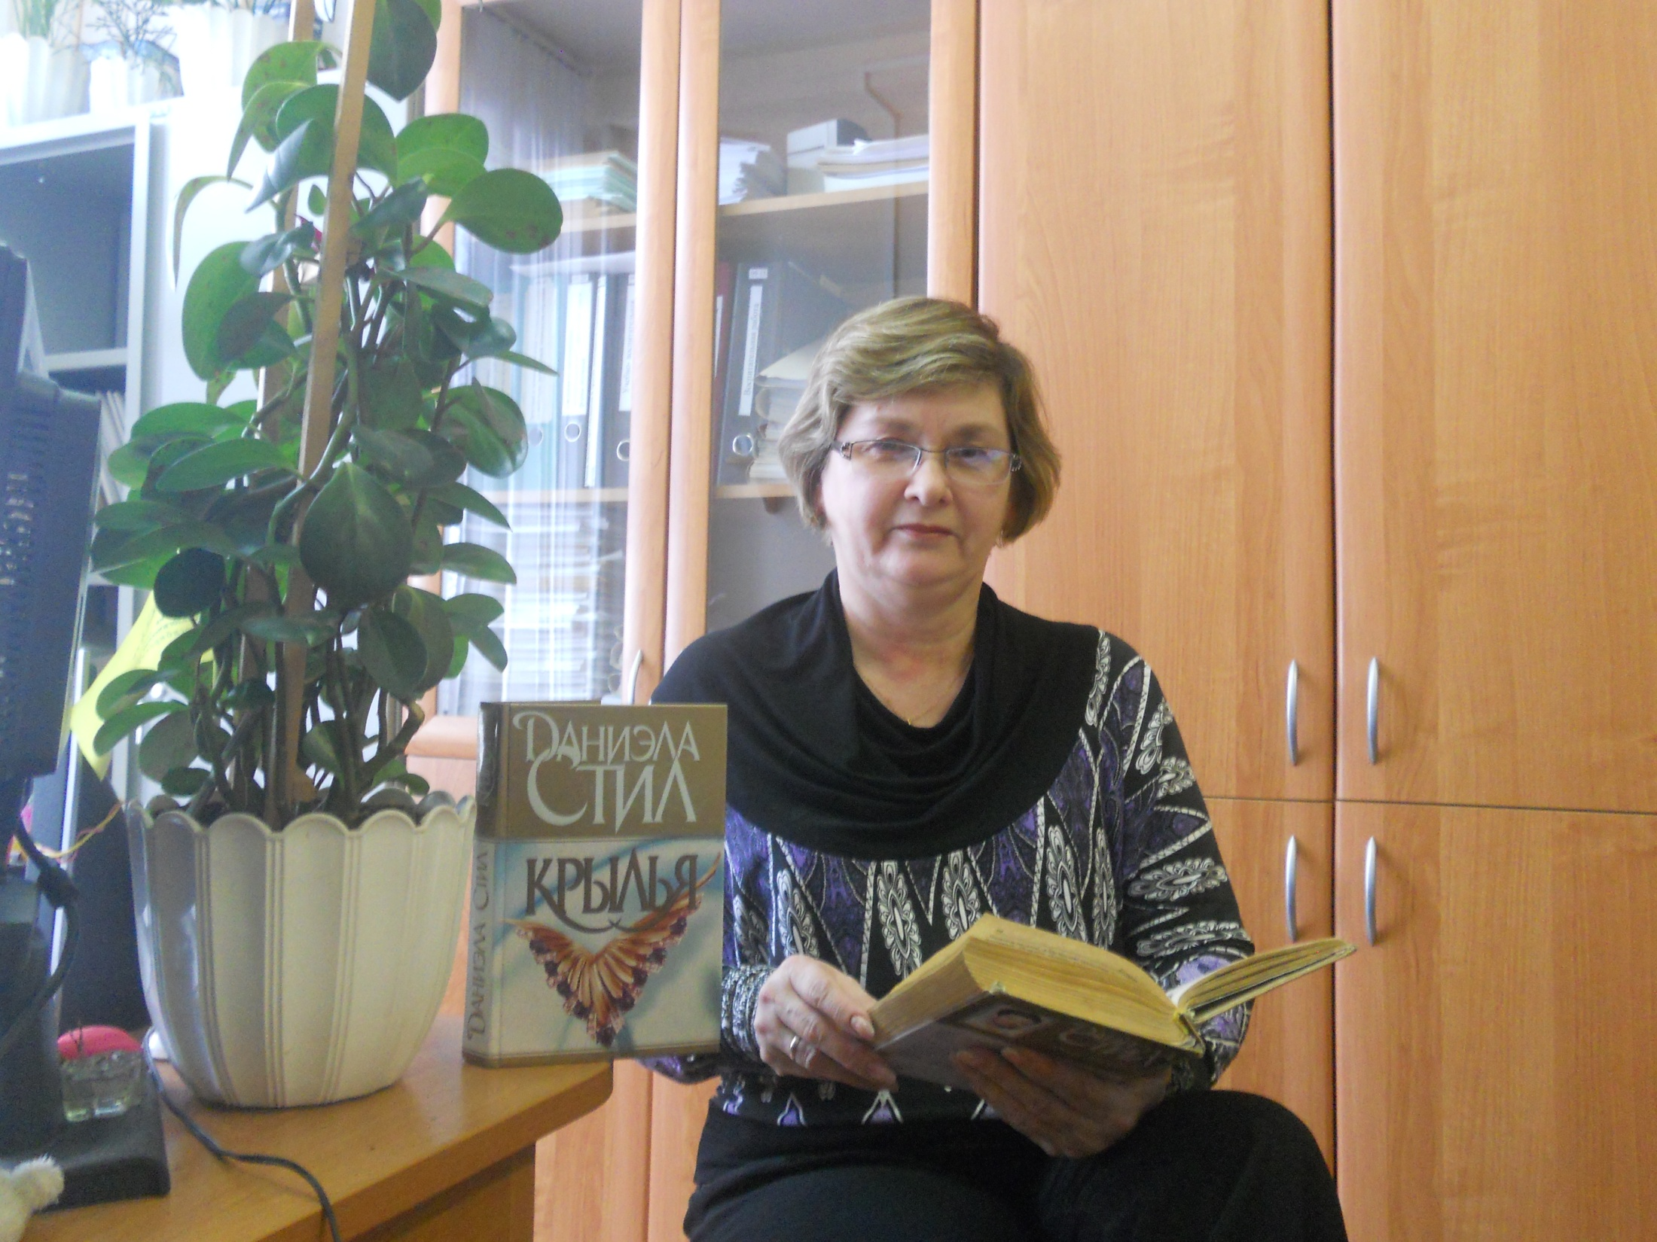

Slide 25

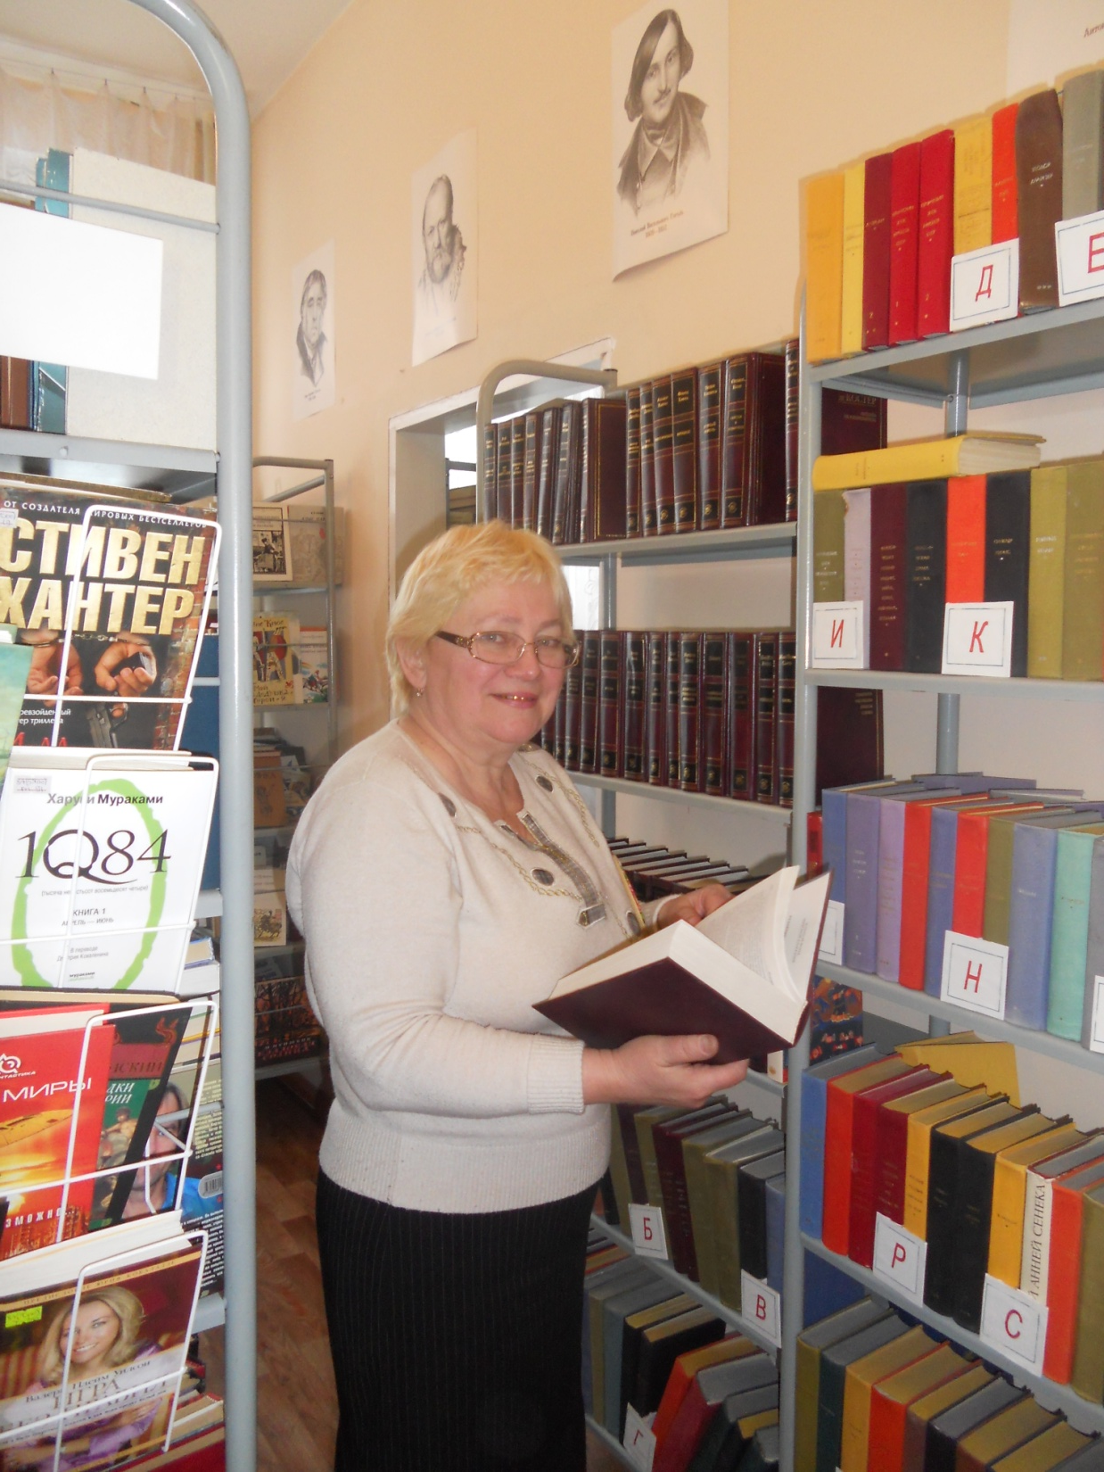

Slide 26

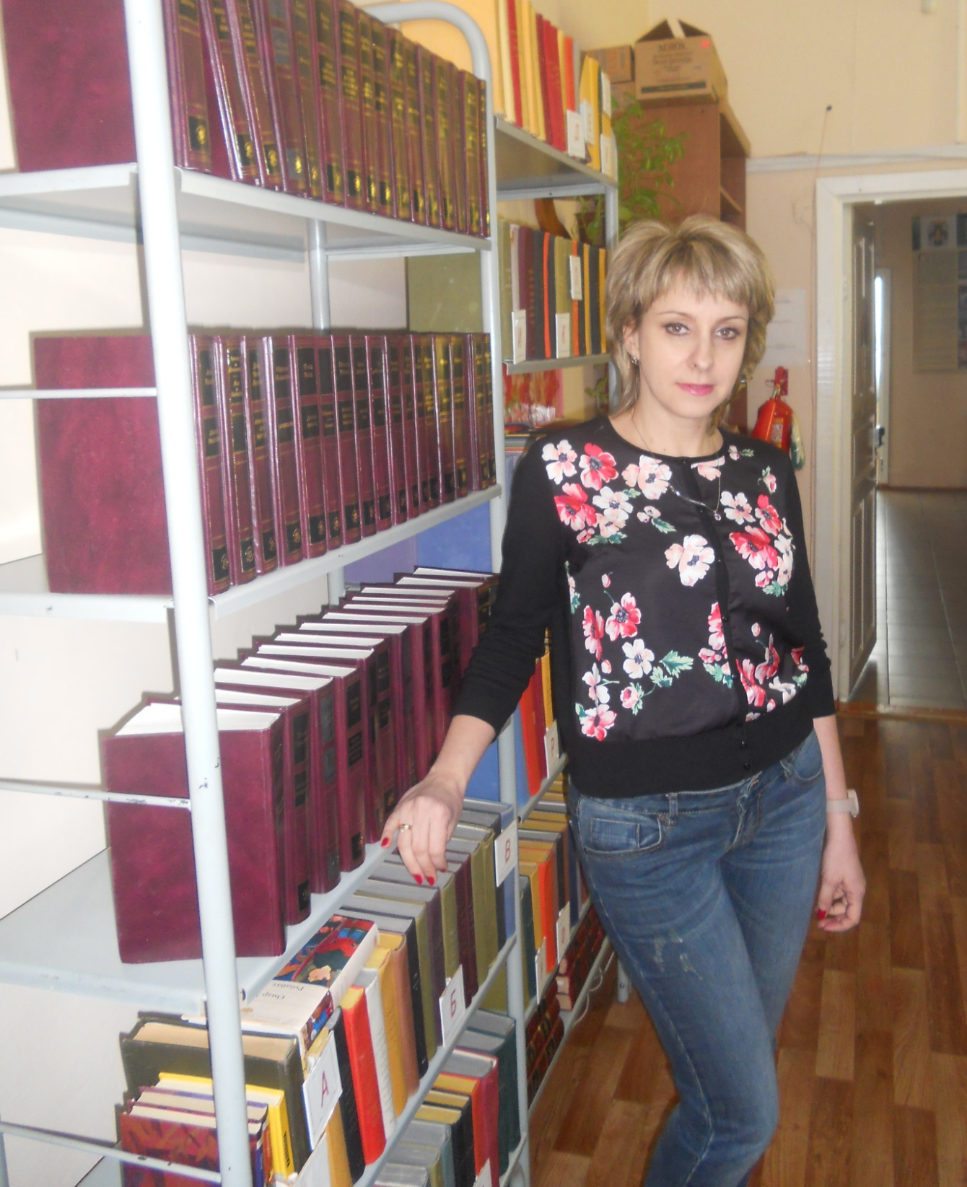

Slide 27
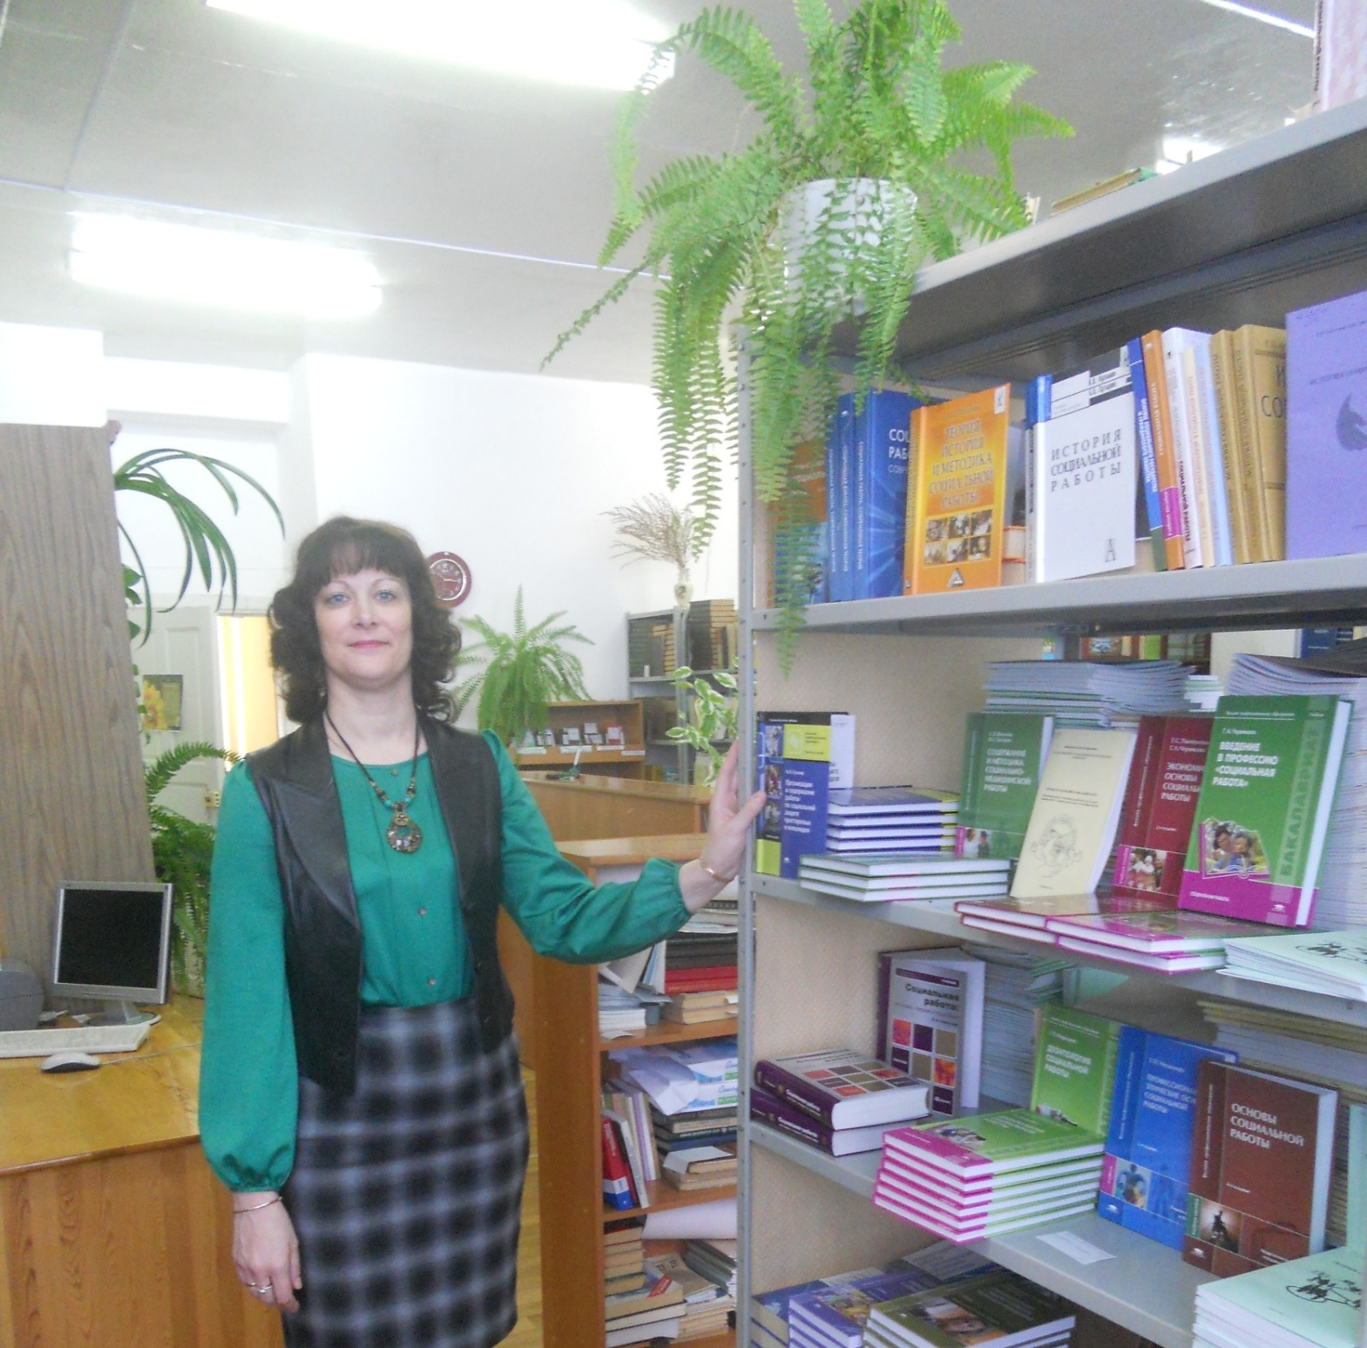


Slide 28
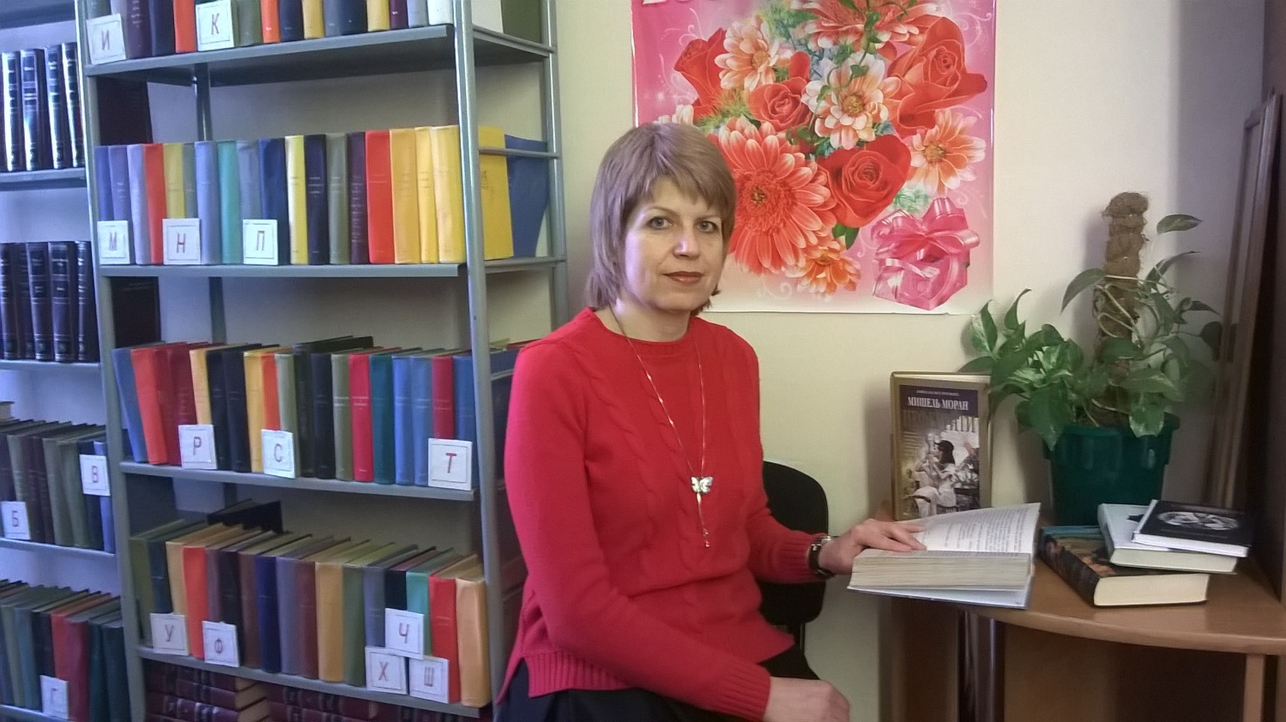
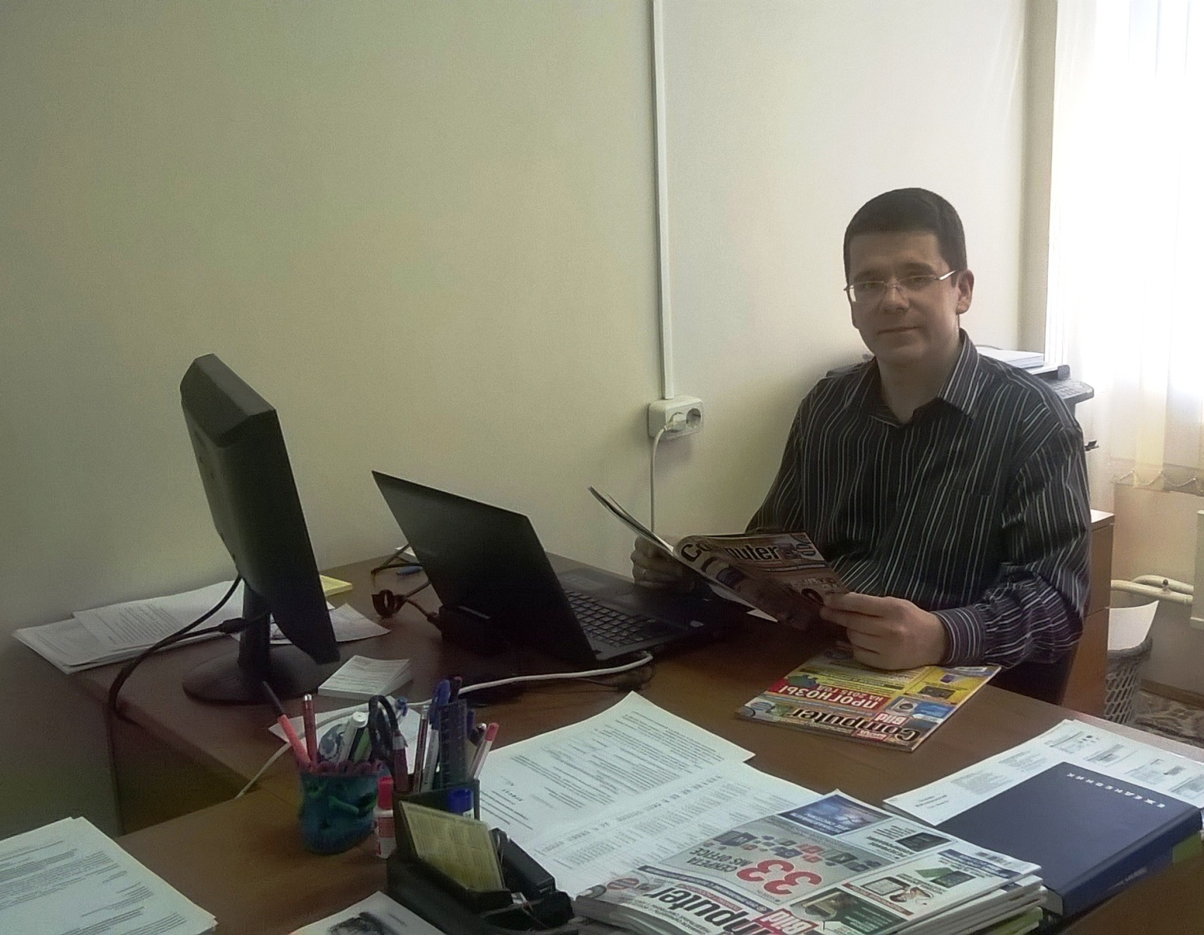


Slide 29
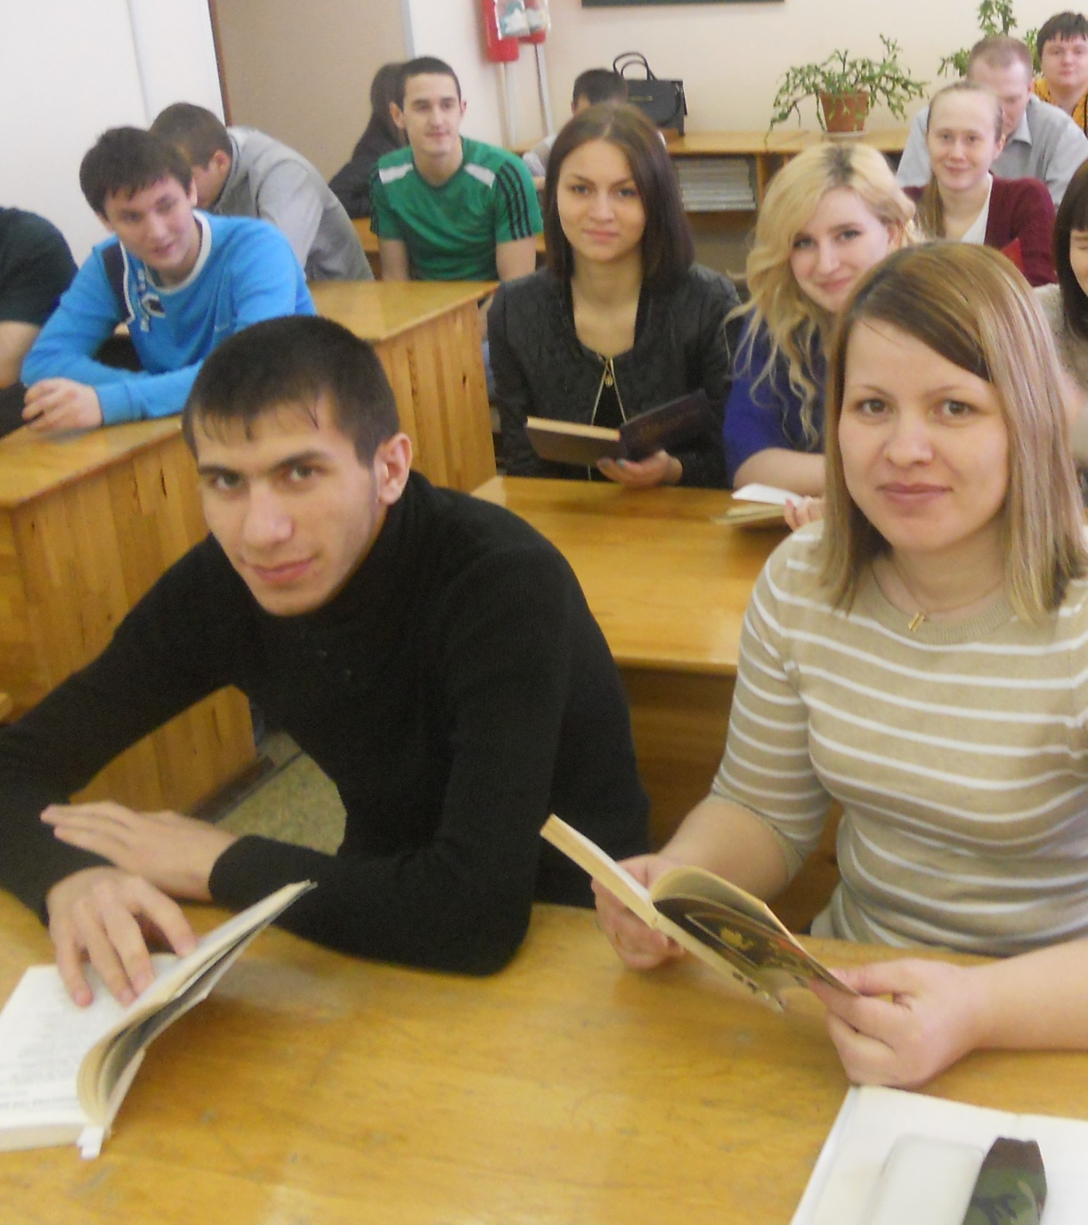
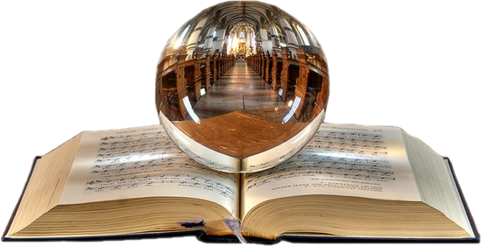

Slide 30
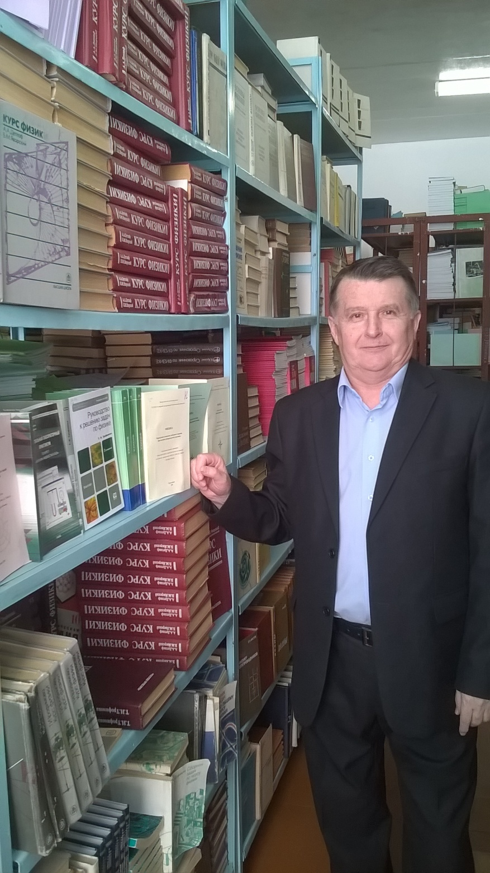
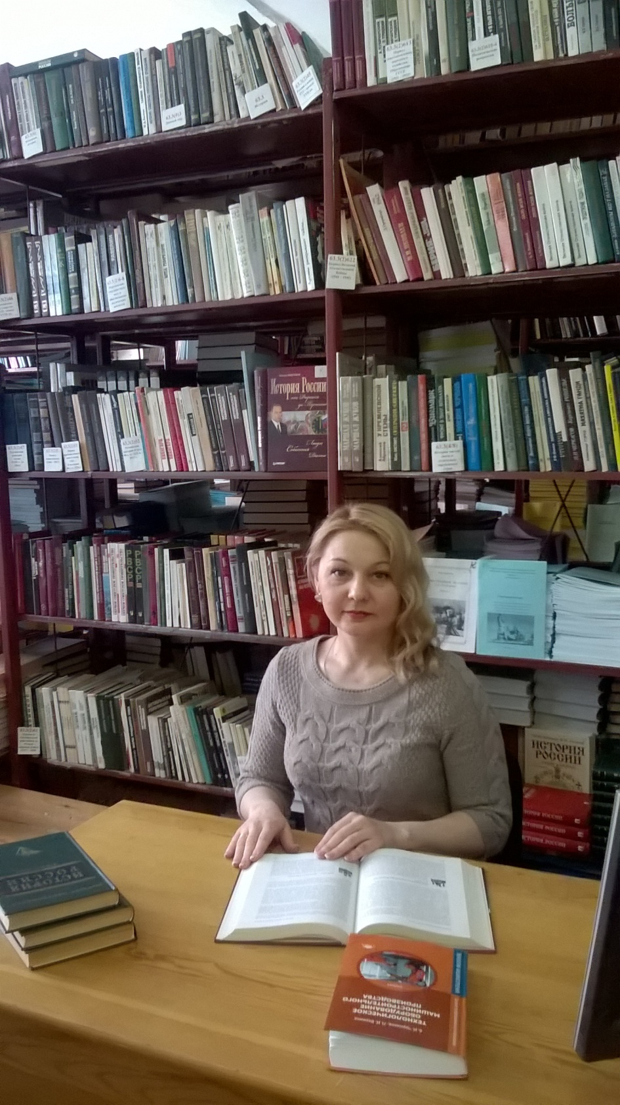

Slide 31
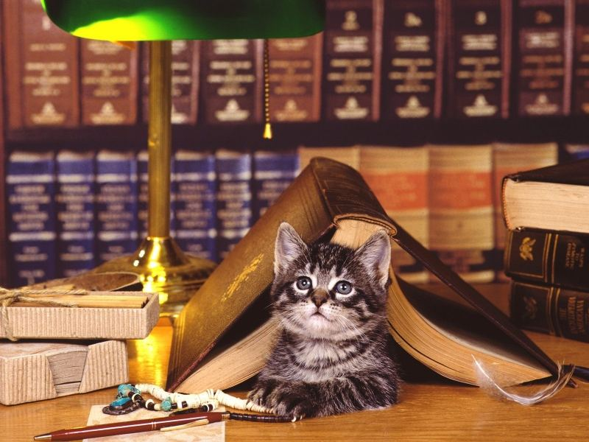
Любите книгу всей душой!
Она не только ваш лучший
друг, но и до конца верный
спутник (М.Шолохов)

Slide 32


Как пользоваться
книгой
Получив книгу, не спеши ее потерять, возможно, она тебе еще пригодится!

Slide 33

Читая книгу, а тем более изучая, не загибай углов
и не перегибай ее, - она не резиновая!

Slide 34

Не записывай
на книге
чужие мысли
и свои тоже,
даже если они светлые,
для этого есть тетрадь!

Slide 35

Не рви из книги листов
и не вырезай диаграмм
и иллюстраций.
Помни:
после тебя потоп
все равно не наступит!

Slide 36
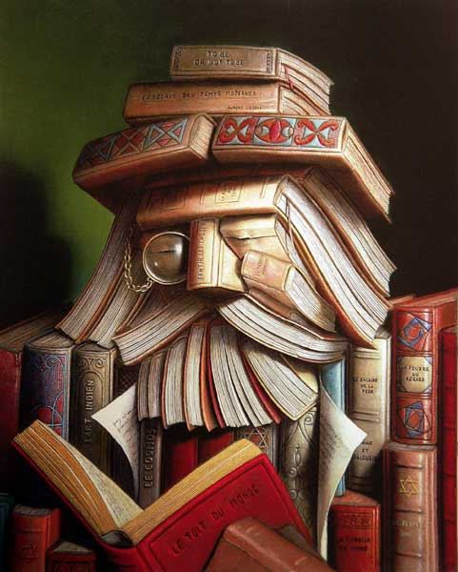
И последний совет:
мой руки перед едой
и перед работой
с книгой тоже!
Будем же испытывать в отношении книги –
нашего друга – преданность и заботу, помня, что книга учит, радует!!!

Slide 37

Читать – это мудро!
Читать – это модно!
Читайте повсюду!
Читайте свободно!

